Slide 1

2025년 8월 11일
월요일
Lezione / 오늘의 수업
1. Compiti / 숙제
2. Forme negative / 안/-지 않다
3. Chi / 누구
4. Dove / 어디
5. Numeri puri Coreano / 숫자
6. Esercizi / 숙제

Slide 2
Compiti / 숙제
“티켓 주세요”는 무슨 뜻일까요?
(Cosa significa "티켓 주세요"?)
1) Mi da un biglietto, per favore.
2) Voglio il biglietto.
3) Biglietto?
4) Non voglio il biglietto.

Slide 3
Compiti / 숙제
물 좀 주세요”는 어떻게 말해요?
(Come si dice "Per favore, dammi un po' d'acqua"?)
1) mul jom ju-se-yo
2) mul jom meo-geo-yo
3) mul ju-se-yo
4) mul manh-a-yo

Slide 4
Compiti / 숙제
문제 3
“30분”은 어떻게 읽어요?
(Come si legge “30 minuti”?)
1) 삼십 분
2) 이십 분
3) 사십 분
4) 십 분

Slide 5
Compiti / 숙제
문제 1
“언제 만나요?”는 무슨 뜻일까요?
(Cosa significa “언제 만나요?”?)
1) Quando ci vediamo?
2) Dove andiamo?
3) Chi vediamo?
4) Come va?

Slide 6
Compiti / 숙제
문제 2
“언제 가요?”에 대한 답으로 맞는 것은?
(Quale risposta va bene a “언제 가요?”?)
1) 오늘 가요
2) 어제 가요
3) 내일 가요
4) 지금 가요

Slide 7
Compiti / 숙제
문제 3
“언제 먹어요?” 중 “Mangiamo alle 12”는?
(Che significa “Mangiamo alle 12”?)
1) 열두 시에 먹어요
2) 열 시에 먹어요
3) 지금 먹어요
4) 열두 시 반에 먹어요

Slide 8
Compiti / 숙제
문제 3
“언제 먹어요?” 중 “Mangiamo alle 12”는?
(Che significa “Mangiamo alle 12”?)
1) 열두 시에 먹어요
2) 열 시에 먹어요
3) 지금 먹어요
4) 열두 시 반에 먹어요

Slide 9
Compiti / 숙제
1. Quando vai a scuola?
A. 학교에서
B. 내일
C. 누구랑
D. 맛있게

Slide 10
Compiti / 숙제
2. Quando fai la doccia di solito?
A. 지금
B. 매일
C. 어디서
D. 친구

Slide 11
Compiti / 숙제
3. Quando sei nato?
A. 어제
B. 1995년
C. 학교
D. 왜요?

Slide 12
Compiti / 숙제
4. Quando mangiamo?
A. 배고파
B. 맛있어
C. 12시에
D. 어디에

Slide 13
Compiti / 숙제
5. Quando parti per le vacanze?
A. 방학 때
B. 학교에서
C. 빨리
D. 혼자서

Slide 14
Compiti / 숙제
6. Quando arriva l’insegnante?
A. 선생님이
B. 9시에
C. 어디서
D. 무서워요

Slide 15
Compiti / 숙제
7. Quando esci con gli amici?
A. 주말에
B. 누나랑
C. 점심
D. 놀아요

Slide 16
Compiti / 숙제
8. Quando ceni di solito?
A. 아침에
B. 저녁에
C. 학교에
D. 언제나

Slide 17
Compiti / 숙제
1. Come si dice “5” in sino-coreano?
A. 오
B. 다섯
C. 여섯
D. 일곱

Slide 18
Compiti / 숙제
2. Come si dice “10” in sino-coreano?
A. 십
B. 열
C. 셋
D. 백

Slide 19
Compiti / 숙제
3. Come si dice “100” in sino-coreano?
A. 천
B. 백
C. 육
D. 칠

Slide 20
Compiti / 숙제
4. Qual è il numero 7 in sino-coreano?
A. 칠
B. 일곱
C. 팔
D. 육

Slide 21
Compiti / 숙제
5. Quale tra questi è “8”?
A. 구
B. 칠
C. 팔
D. 육

Slide 22
Compiti / 숙제
6. Come si scrive “1.000” in sino-coreano?
A. 백
B. 십
C. 천
D. 만

Slide 23
Compiti / 숙제
7. Qual è il numero 3?
A. 삼
B. 셋
C. 오
D. 사

Slide 24
Compiti / 숙제
8. Come si dice “9” in sino-coreano?
A. 구
B. 아홉
C. 칠
D. 팔

Slide 25
Compiti / 숙제
8. Come si dice “9” in sino-coreano?
A. 구
B. 아홉
C. 칠
D. 팔

Slide 26
Forme negative
Abbiamo studiato come coniugare gran parte dei verbi al presente in coreano, ma come facciamo a dire
Non mangio, Non vado, Non bevo etc formare una negazione?
Ci sono due Metodi:
1) 안 (an) posto all’inizio del verbo
2) -지 않다 (gi an-da) posto alla fine del verbo
(che va pure coniugato)

Slide 27
Forme negative
1) 안 (an)
Il primo e’ semplicissimo, ti basta metterlo di fronte al verbo che hai coniugato ed ottieni la versione negative di esso (come orario -> Antiorario)
Esempio:
A) 오늘 가요? (onul gayo?)
B) 오늘 안 가요 (onul an gayo)

Slide 28
Forme negative
2) –지 않다 (gi an da)
Vediamo invece come funziona il secondo metodo usanto –지 않다.
In questo caso si mette alla fine del verbo seguendo la regola della coniugazione, dovrai modificarle il verbo stesso:
가다 (Andare) -> 가 (tolto 다) + 지 않다
가지 않다 = Non andare
Visto che cosi rimane “Non andare” e non vado, e gia’
Perche’ questa forma come per il presente va coniugata

Slide 29
Forme negative
2) –지 않다 (gi an da)
가지 않다 (gagi anda)-> 가지 않아요 (gagi anayo)
Ovviamente la coniugazione e’ sempre la stessa quindi, non cambia in base al verbo.
Esempi:
A) 오늘 가요? Onul gayo?
B) 오늘 가지 않아요 onul ga gi anayo

Slide 30
Forme negative
Ci sono tutta via delle leggere differenze,
1) la forma 안 e’ di uso piu’ commune in situazioni meno formali ed e’ preferita grazie alla sua semplicita’ di formulazione.
–지 않다 allunga di parecchio la frase ed e’ preferita per contesti piu’ formali o nella scrittura.

Slide 31
Esercizi di forme negative
Come si dice “Non mangio kimchi” in coreano?
김치를 ___ .
a) 먹어요
b) 먹지 않아요
c) 마셔요
d) 마시지 않아요

Slide 32
Esercizi di forme negative
Come si dice “Non guardo la TV” in coreano?
저는 TV를 ___ .
a) 봐요
b) 보지 않아요
c) 읽어요
d) 읽지 않아요

Slide 33
Esercizi di forme negative
Come si dice “Non bevo caffè” in coreano?
저는 커피를 ___ .
a) 마셔요
b) 마시지 않아요
c) 먹어요
d) 먹지 않아요

Slide 34
Esercizi di forme negative
Come si dice “Non vado a scuola” in coreano?
저는 학교에 ___ .
a) 가요
b) 가지 않아요
c) 와요
d) 오지 않아요

Slide 35
Esercizi di forme negative
Come si dice “Non leggo un libro” in coreano?
저는 책을 ___ .
a) 읽어요
b) 쓰지 않아요
c) 써요
d) 읽지 않아요

Slide 36
Esercizi di forme negative
Come si dice “Non compro vestiti” in coreano?
저는 옷을 ___ .
a) 사요
b) 사지 않아요
c) 입어요
d) 입지 않아요

Slide 37
Esercizi di forme negative
Come si dice “Non dorm” in coreano?
저는 일찍 ___ .
a) 자요
b) 일어나지 않아요
c) 일어나요
d) 자지 않아요

Slide 38
Esercizi di forme negative
Come si dice “Non studio coreano” in coreano?
저는 한국어를 ___ .
a) 공부해요
b) 공부하지 않아요
c) 가르쳐요
d) 가르치지 않아요

Slide 39
Chi / 누구
Chi in coreano si dice “누구”, “누구” viene combinato con la particella di soggetto 이/가.
누구 (nu-gu) finisce con una vocale quindi ci vuole la particella “가”.
Quindi, 누구 + 가 = 누구가

Slide 40
Chi / 누구
Ma cosi visto che ai coreani piace semplificare le cose, con il tempo si e’ ridotta, diventa “누가” (invece di 누구가)

Slide 41
Chi / 누구
누구 (Chi)
누구를 (Chi/Qualcuno + Oggetto diretto)
es: 누구를 봤어? Chi hai visto?
누구에게/누구한테 (A chi)
es: 누구에게 편지를 보냈어? -> "A chi hai mandato la lettera?"
누구는 (Qualcuno)
es: 누구는 왔고, 누구는 안 왔어. (Qualcuno e' venuto, qualcun altro no)

Slide 42
Chi / 누구
누구랑 (Con chi)
Es: 누구랑 놀았어? (con chi hai giocato?)

Slide 43
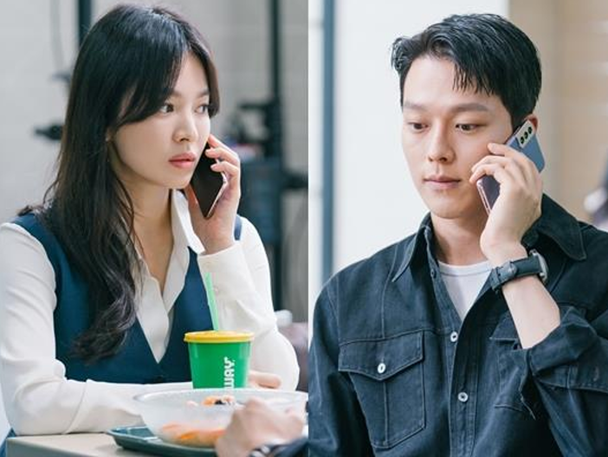
Chi / 누구
Quando si usa?
1. Chiamata / 전화할 때
-여보세요?
-누구세요?

Slide 44
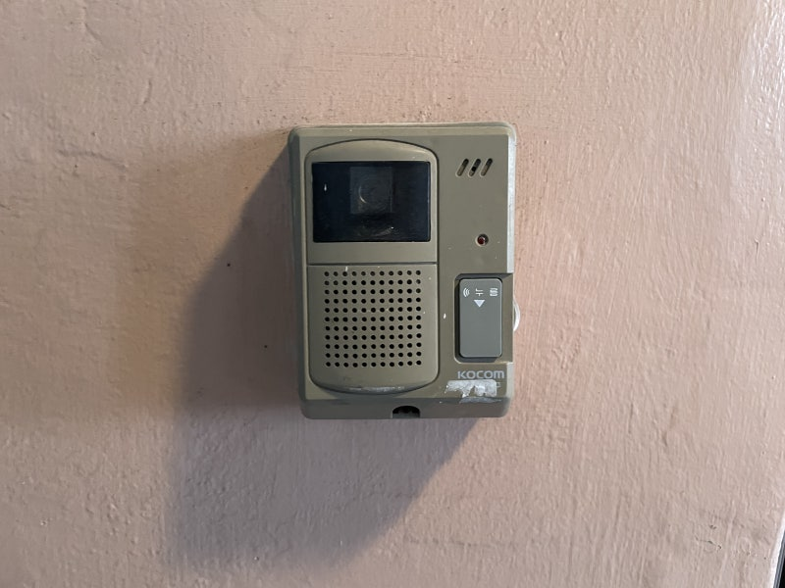
Chi / 누구
Quando si usa?
2. Al citofono / 초인종 누를 때
-누구세요?
-택배입니다.

Slide 45
Esercizi / 연습
✅ 문제 1
Q. (대화 상황)
A: 어제 내 노트북이 고장 났어.
B: ______ 내 노트북을 망가뜨렸어?
A. 누가
B. 누구는
C. 누구를
D. 누구에

Slide 46
Esercizi / 연습
✅ 문제 2
Q. (상황 설명)
친구가 갑자기 웃는다.
"왜 웃어?"
"______ 웃긴 이야기 했어!"
A. 누가
B. 누구는
C. 누구가
D. 누구를

Slide 47
Esercizi / 연습
✅ 문제 3
Q. (문장 완성)
"선생님이 ______ 불렀어요."
"저요!"
A. 누가
B. 누구를
C. 누구
D. 누구는

Slide 48
Esercizi / 연습
✅ 문제 4
Q. (상황)
“너 이 편지를 ______ 보냈어?”
“우리 교수님께 보냈어.”
A. 누구를
B. 누구에
C. 누구에게
D. 누가

Slide 49
Esercizi / 연습
✅ 문제5
Q. (상황)
너무 고마워서 편지를 쓰기로 했다.
“이 편지, ______ 쓸 거야?”
→ “우리 선생님께!”
A. 누구는
B. 누구를
C. 누구에게
D. 누가

Slide 50
Esercizi / 연습
✅ 문제6
Q. (상황) 어제 파티에 누가 왔는지 궁금해요.
“파티에 ______ 왔어?”
→ “민수랑 지민이!”
A.
A. 누구는
B. 누구를
C. 누구에게
D. 누가

Slide 51
Esercizi / 연습
✅ 문제7
Q. (상황) 사진을 찍었는데 누구를 찍었는지 몰라요.
“사진, ______ 찍었어?”
→ “우리 강아지!”
A. 누구는
B. 누구를
C. 누구에게
D. 누가

Slide 52
Esercizi / 연습
✅ 문제8
Q. (상황) 생일 축하 메시지를 보냈어요.
“문자, ______ 보냈어?”
→ “할머니께!”
A. 누구는
B. 누구를
C. 누구에게
D. 누가

Slide 53
Esercizi / 연습
✅ 문제9
Q. (상황) 친구랑 싸웠대요.
“______ 싸웠어?”
→ “지훈이랑.”
A. 누구는
B. 누구를
C. 누구랑
D. 누가

Slide 54
Dove / 어디
Dove in coreano e’ 어디.
Es:
1. 어디야? (Eo di ya?)
Dove e’? Dove sei? (Morbido)
2. 어디세요? (Eo di se yo?)
Dove e’? (존댓말, Rispetto, formale)

Slide 55
Dove / 어디
Dove in coreano e’ 어디.
Es:
3. 어디십니까? (Eo di sip ni cca?)
Dove e’? (forma di cortesia formale)
4. 어디들? (Eo di dul?)
Dove siete? (Tra amici)

Slide 56
Dove / 어디
Dove in coreano e’ 어디.
Es:
5. 어디냐? (Eo di nia?)
dove sei? (Tra amici vicini)
6. 어디로 (Eo di ro)
A dove (un luogo)

Slide 57
Dove / 어디
1. CHIAMATA / 전화할 때
-어디세요? / 어디야?

Slide 58
Dove / 어디
2. PER CERCARE QUALCOSA / 찾을 때 (cia giul te)
-어디에 있어요? Eodie I sseo yo
-어디서 찾았어요? Eodiseo ciagiasseoyo
-이거 어디 있어요? Igo Eodi isseoyo
-어디 가요? Eodi gayo
-어디로 가고 싶어요? Ediro gago sipoyo

Slide 59
Dove / 어디
"Le frasi comuni nei drama coreani«
A) 어디야? Eodiya?
B) 너는 어디 있어? Nonun Eodi isseo?
A) 어디냐고 Eodignago (specifica)
B) 집앞이야. Gi apiya

Slide 60
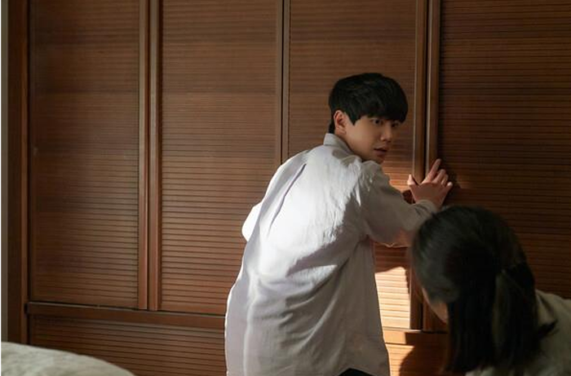
Dove / 어디
A) 엄마 내 양말 어디에 있어? Eomma ne yangmal Eodie isseo?
B)잘 찾아봐. 거기 서랍에 있어. Gial ciagia boa
Keoki seorab e isseo
A) 찾았다. 고마워. Ciagiatta Gomawo
양말 CALZINI, 찾다 Trovare, 서랍 ARMADIO 있다/있어(ITTA/ISSO) C’E

Slide 61
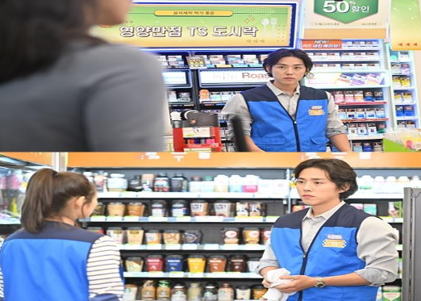
Dove / 어디
A) 라면 어디에 있어요? Ramen eodie isseoyo?
B) 저기에 있어요. Geoghie isseoyo
A) 약은 어디에 있어요? Yak un eodie isseoyo?
B) 여기에 있습니다. Yeoghie issupnida.
A) 계산은 어디에서 해요? Kyesan un eodieso heyo
B) 이쪽으로 따라오세요. Iggiouro ttara oseyo

Slide 62
Esercizi su 어디
🔹 문제 1
Q. 친구가 갑자기 전화해서 말해요.
“야, 지금 ______?”
A. 어디세요?
B. 어디십니까?
C. 어디냐?
D. 어디들?

Slide 63
Esercizi su 어디
🔹 문제 2
Q. 회사 부장님이 안 보이네요.
“부장님, 지금 ______?”
A. 어디냐?
B. 어디세요?
C. 어디들?
D. 어디야?

Slide 64
Esercizi su 어디
🔹 문제 3
Q. 병원 접수원이 환자에게 공손하게 물어봅니다.
“다음 환자분, ______?”
A. 어디십니까?
B. 어디야?
C. 어디냐?
D. 어디들?

Slide 65
Esercizi su 어디
🔹 문제 4
Q. 엄마가 아이에게 묻습니다.
“지금 학교에 ______?”
A. 어디세요?
B. 어디냐?
C. 어디야?
D. 어디십니까?

Slide 66
Esercizi su 어디
🔹 문제 5
Q. 단체 채팅방에서 친구들에게 묻습니다.
“다들 ______?”
A. 어디야?
B. 어디들?
C. 어디세요?
D. 어디냐?

Slide 67
Esercizi su 어디
🔹 문제 6
Q. 군대에서 상관이 묻습니다.
“지금 이병 김철수는 ______?”
A. 어디세요?
B. 어디야?
C. 어디냐?
D. 어디십니까?

Slide 68
Esercizi su 어디
🔹 문제 7
Q. 친구에게 문자를 보냈어요.
“지금 ______? 영화관에 먼저 갈까?”
A. 어디십니까?
B. 어디야?
C. 어디들?
D. 어디세요?

Slide 69
Esercizi su 어디
🔹 문제 8
Q. 선생님께 전화를 걸었어요.
“선생님, 지금 ______?”
A. 어디야?
B. 어디냐?
C. 어디들?
D. 어디세요?

Slide 70
Esercizi su 어디
🔹 문제 9
Q. 친구들 여럿이 안 보여서 묻습니다.
“얘들아, ______?”
A. 어디세요?
B. 어디들?
C. 어디십니까?
D. 어디냐?

Slide 71
고유어 / Coreano puro
Coreano:
1) Sino coreano (한자어)
2) Coreano puro (고유어)

Slide 72
고유어 / Coreano puro
Il termine "고유어" in coreano, si riferisce a parole native coreane. Tuttavia, quando si parla di "numeri" in coreano, esistono due principali sistemi numerici: il sistema coreano puro (고유어 숫자) e il sistema sino-coreano (한자 숫자), che deriva dal cinese.

Slide 73
고유어 / Coreano puro
1 하나 Hana – uno
2 둘 Dul – due
3 셋 Set – tre
4 넷 Net – quattro
5 다섯 Daseot – cinque
6 여섯 Yeoseot – sei
7 일곱 Ilgop – sette
8 여덟 Yeodeol – otto
9 아홉 Ahop – nove
10 열 yeol - dieci

Slide 74
고유어 / Coreano puro
20 스물(seumul) – venti
30 서른(seoreun) – trenta
40 마흔(maheun) – quaranta
50 쉰(swin) – cinquanta
60 예순(yesun) – sessanta
70 일흔(ilheun) – settanta
80 여든(yeodeun) – ottanta
90 아흔(aheun) – novanta
100 백(baek) – cento

Slide 75
고유어 / Coreano puro
1,000 천(cheon) – mille
10,000 만(man) – diecimila

Slide 76
고유어 / Coreano puro
1. 물건의 갯 수 셀때(quando contiamo gli oggetti)
사과 세개(Sagwa se ghe) [Tre mele]
두개(Du ghe) [Due pezzi]
2. 나이 셀 때(quando contiamo l'età)
나는 스물 둘이에요[Ho ventidue anni]
스물 한살이에요 [Ho ventuno anni]

Slide 77
고유어 / Coreano puro
3. 시간을 셀 때(quando contiamo l'ora)
두 시간 [Due ore]
다섯 시간 [Cinque ore]
4. 사람의 수를 셀 때(quando contiamo il numero di persone)
세 사람(Se saram) [Tre persone]
네 명(Ne myeong) [Quattro persone]

Slide 78
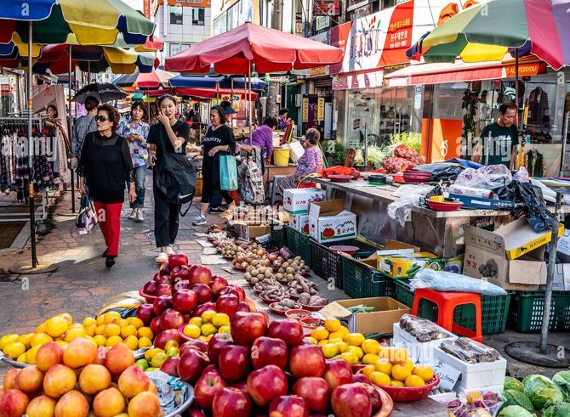
고유어 / Coreano puro
A) 사과 한 개 주세요. (sagwa han ghe juseyo.)
A) 배는 두 개 주세요. (be nen du ghe juseyo)
A) 그리고 키위도 주세요. (grigo kiwido juseyo)

Slide 79
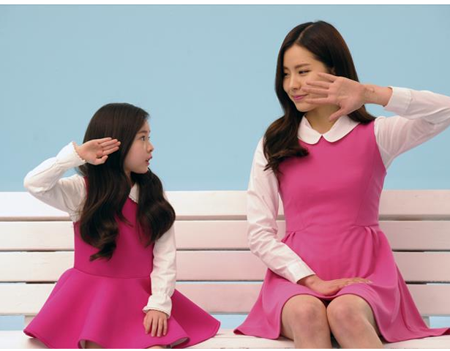
고유어 / Coreano puro
A) 몇 살 이니? (myeot sal I ni?)
B) 저는 열 살이에요. 언니는요? (jeo nun yeol sal I e yo. Eonni nun yo?)
A) 나는 스물 두살이야. (na nun smul du sal I ya)

Slide 80
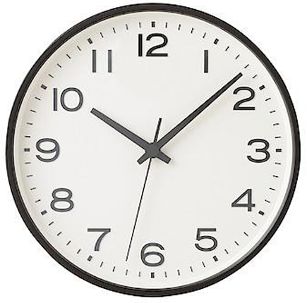
고유어 / Coreano puro
A) 지금 몇시에요? (gigum myeot si e yo?)
B) 지금 19시에요. (gigum yeol ahop si e yo.)
A) 내일 몇시에 일어나요? (neil myeot si e il o na yo?)
B) 내일 7시에 일어날거예요. (neil il gop si e il o nal go e yo)

Slide 81
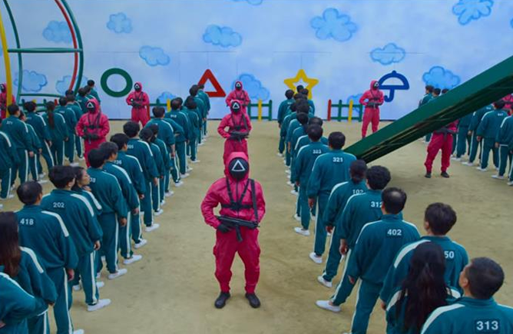
고유어 / Coreano puro
A) 한 사람, 두 사람, 세 사람... 몇 명이서 오셨어요? (han
Saram, du saram, se saram, myeot Myeong I seo o sheot sseo yo?)
B) 저희 총 여덟 명이에요. (geo hi ciong yeo deol Myeong I e yo)

Slide 82
Esercizi / 고유어
🔹 문제 1: 시간 (몇 시)
Q1. 지금 ______?
(Che ore sono adesso?)
A. 몇 개예요?
B. 몇 살이에요?
C. 몇 시에요?
D. 몇 명이에요?

Slide 83
Esercizi / 고유어
🔹 문제 2: 시간 (정답 고르기)
Q2. “지금 열한시예요”는 몇 시인가요?
A. 10시
B. 11시
C. 12시
D. 9시

Slide 84
Esercizi / 고유어
🔹 문제 3: 사람 수
Q3. 식당에서 묻습니다: “몇명이서 오셨어요?”
어떻게 대답할까요?
A. 두살이에요.
B. 네개예요.
C. 네명입니다.
D. 넷 시예요.

Slide 85
Esercizi / 고유어
🔹 문제 4: 사람 수 세기
Q4. 친구가 셋이에요. 어떻게 말하나요?
A. 세명 있어요.
B. 셋개 있어요.
C. 세살 있어요.
D. 세시예요.

Slide 86
Esercizi / 고유어
🔹 문제 5: 나이
Q5. “저는 열 살이에요”는 몇 살인가요?
A. 8
B. 10
C. 12
D. 6

Slide 87
Esercizi / 고유어
🔹 문제 6: 나이 묻기
Q6. 친구에게 나이를 묻고 싶어요. 무엇이 맞을까요?
A. 몇개니?
B. 몇명이니?
C. 몇살이니?
D. 몇시니?

Slide 88
Esercizi / 고유어
🔹 문제 7: 물건 수 (사과)
Q7. “사과 한 개 주세요”는 무슨 뜻인가요?
A. Dammi una mela.
B. Dammi due pere.
C. Quanti anni hai?
D. Che ore sono?

Slide 89
Esercizi / 고유어
🔹 문제 8: 물건 수 (배)
Q8. “배 두 개 주세요”는 몇 개인가요?
A. 1개
B. 2개
C. 3개
D. 4개

Slide 90
Esercizi / 고유어
🔹 문제 9: 시간 예약
Q9. “내일 일곱 시에 일어나요.”는 무슨 뜻인가요?
A. Domani mi sveglio alle 5
B. Domani mi sveglio alle 6
C. Domani mi sveglio alle 7
D. Domani mi sveglio alle 8

Slide 91
Esercizi / 고유어
🔹 문제 10: 복합 표현
Q10. 다음 중 올바른 문장은?
A. 사과 한 명 주세요.
B. 열살 시에 자요.
C. 배 두 개 주세요.
D. 두 살 명이에요.

Slide 92
Compiti da fare a casa
Q1. “이 편지, ______ 쓸 거야?”
→ “우리 선생님께!”
A. 누구는
B. 누구를
C. 누구에게
D. 누가

Slide 93
Compiti da fare a casa
Q2. “전화가 왔어요. ______예요?”
→ “엄마예요.”
A. 누구예요?
B. 어디예요?
C. 언제예요?
D. 무엇이에요?

Slide 94
Compiti da fare a casa
Q3. “______ 숙제를 안 했어요.”
→ “민수요.”
A. 누가
B. 무엇
C. 어디
D. 언제

Slide 95
Compiti da fare a casa
Q4. “선물을 ______ 줬어요?”
→ “할머니께 드렸어요.”
A. 누구를
B. 누구에게
C. 누가
D. 누구도

Slide 96
Compiti da fare a casa
Q5. “지금 ______ 기다려요?”
→ “친구요.”
A. 누구를
B. 어디를
C. 무엇을
D. 누구가

Slide 97
Compiti da fare a casa
Q6. “너 ______ 좋아해?”
→ “지민이!”
A. 누구가
B. 누구를
C. 누구에
D. 누군가

Slide 98
Compiti da fare a casa
Q7. “수업을 ______ 시작해요?”
→ “선생님이요.”
A. 누구에
B. 누가
C. 누구를
D. 누구께서

Slide 99
Compiti da fare a casa
Q8. “______가 집에 갔어요?”
→ “철수요.”
A. 누가
B. 누구를
C. 누구에
D. 누구는

Slide 100
Compiti da fare a casa
Q9. “어제 만난 사람은 ______예요?”
→ “우리 선생님이요.”
A. 무엇
B. 누가
C. 누구
D. 어디

Slide 101
Compiti da fare a casa
Q10. “______한테 이 사실 말했어?”
→ “아무한테도 안 말했어.”
A. 누구
B. 누가
C. 누구도
D. 누군가

Slide 102
Compiti da fare a casa
Q11. “______ 가요?”
→ “학교에 가요.”
A. 언제
B. 어디
C. 누구
D. 무엇

Slide 103
Compiti da fare a casa
Q12. “언니는 지금 ______ 있어요?”
→ “도서관에 있어요.”
A. 어디에서
B. 어디인가
C. 어디
D. 어디에

Slide 104
Compiti da fare a casa
Q13. “화장실이 ______에 있어요?”
A. 어디에
B. 어디
C. 어딘가
D. 왜

Slide 105
Compiti da fare a casa
Q14. “맛집은 ______에 있어요.”
A. 어디인가에
B. 어디
C. 왜
D. 어떻게

Slide 106
Compiti da fare a casa
Q15. “______ 가면 지하철역이에요?”
→ “저쪽이에요.”
A. 어디로
B. 어디
C. 어디에
D. 왜

Slide 107
Compiti da fare a casa
Q16. “책이 ______에 있어요?”
→ “책상 위에 있어요.”
A. 어딘가에
B. 어디
C. 어디가요
D. 누가

Slide 108
Compiti da fare a casa
Q17. “오늘 모임은 ______서 해요?”
→ “카페에서 해요.”
A. 어딘
B. 어디
C. 어디가
D. 언제

Slide 109
Compiti da fare a casa
Q18. “선생님은 지금 ______에 계세요?”
→ “교무실이요.”
A. 어디에서
B. 어디로
C. 어디로부터
D. 어디

Slide 110
Compiti da fare a casa
Q19. “______ 다녀오셨어요?”
→ “한국이요.”
A. 어디
B. 언제
C. 어떻게
D. 어디에

Slide 111
Compiti da fare a casa
Q20. “______야?” (친구에게)
→ “집이야.”
A. 어디
B. 누구
C. 무엇
D. 왜

Slide 112
Compiti da fare a casa
Q21. “지금 몇 시예요?” → “______.”
A. 여섯 시예요.
B. 여섯 개예요.
C. 여섯 명이에요.
D. 여섯 살이에요.

Slide 113
Compiti da fare a casa
Q22. “몇 명이에요?” → “______.”
A. 세 시예요.
B. 세 개예요.
C. 세 명이에요.
D. 세 살이에요.

Slide 114
Compiti da fare a casa
Q23. “몇 살이에요?” → “______.”
A. 일곱 시예요.
B. 일곱 살이에요.
C. 일곱 명이에요.
D. 일곱 개예요.

Slide 115
Compiti da fare a casa
Q24. “몇 개 주세요?” → “______ 주세요.”
A. 두 개
B. 두 명
C. 두 살
D. 두 시

Slide 116
Compiti da fare a casa
Q25. “몇 시에 만날까요?” → “______.”
A. 다섯 개
B. 다섯 살
C. 다섯 시
D. 다섯 명

Slide 117
Compiti da fare a casa
Q26. “사람이 많아요.” → “______ 있어요.”
A. 열 개
B. 열 살
C. 열 시
D. 열 명

Slide 118
Compiti da fare a casa
Q27. “몇 살이에요?” → “스물두 살이에요.”
이 중 맞는 표현은?
A. 스물두 시
B. 스물두 개
C. 스물두 살
D. 스물두 명

Slide 119
Compiti da fare a casa
Q28. “사과 한 개 주세요.” 에서 ‘개’는 어떤 것?
A. 나이
B. 사람
C. 물건
D. 장소

Slide 120
Compiti da fare a casa
Q29. “내일 몇 시에 일어나요?”
→ “______에 일어나요.”
A. 아홉 살
B. 아홉 시
C. 아홉 명
D. 아홉 개

Slide 121
Compiti da fare a casa
Q30. “우리 가족은 여덟 명이에요.”
‘여덟’은 무엇을 셀 때 사용?
A. 시간
B. 나이
C. 사람 수
D. 물건

